Slide 1
აღმოსავლეთმცოდნეობის დეპარტამენტი
(სამეცნიერო სემინარი)
თურქეთის ქართველთა ეთნოკულტურულ ღირებულებათა მონინიტორინგის თავისებურებანი

Slide 2
აღმოსავლეთმცოდნეობის დეპარტამენტი
(სამეცნიერო სემინარი)
თურქეთის ქართველთა ეთნოკულტურულ ღირებულებათა მონინიტორინგის თავისებურებანი

Slide 3
მოკლედ თურქეთის ქართველთა ეთნოგრაფიული თავისებურებანის შესახებ
თურქეთის ტერიტორიაზე მცხოვრები ეთნიკური ქართვე-
ლების ყოფის, ტრადიციების და კულტურის შესასწავლად არა-ერთი სამეცნიერო ექსპედიცია მოეწყო, როგორც თურქეთის ფარგლებში მოქცეულ სამხრეთ-დასავლეთ საქართველოს რეგიონებში, ასევე, თურქეთის სიღრმეში, ქართველთა კომპაქტური განსახლების არეალში. დაფინანსდა და განხორციელდა რამდენიმე სამეცნიერო-კვლევითი პროექტი, დაიბეჭდა მრავალი სამეცნიერო ნაშრომი, მაგრამ არცერთ გამოკვლევას არ შეუძლია მოგვაწოდოს თურქეთის ქართველების ტრადიციული ყოფის ამსახველი ფაქტობრივი მასალა ისეთი სიზუსტით და სიღრმით, როგორც ეთნოგრაფიულ/ანთროპოლოგიურ ფილმს.

Slide 4
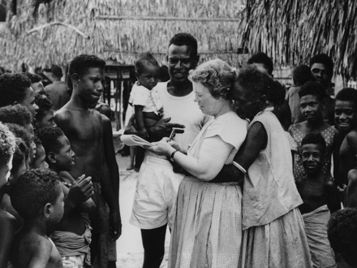
ეთნოგრაფიული ვიზუალური მასალის მნიშვნელობა
ვიზუალური მასალები, რომლებიც ინარჩუნებენ დროის რეალობას, წარმოადგენენ ახალი ჰიპოთეზის აღუწერელ წყაროს ...
მარგარეტ მიდი

Slide 5
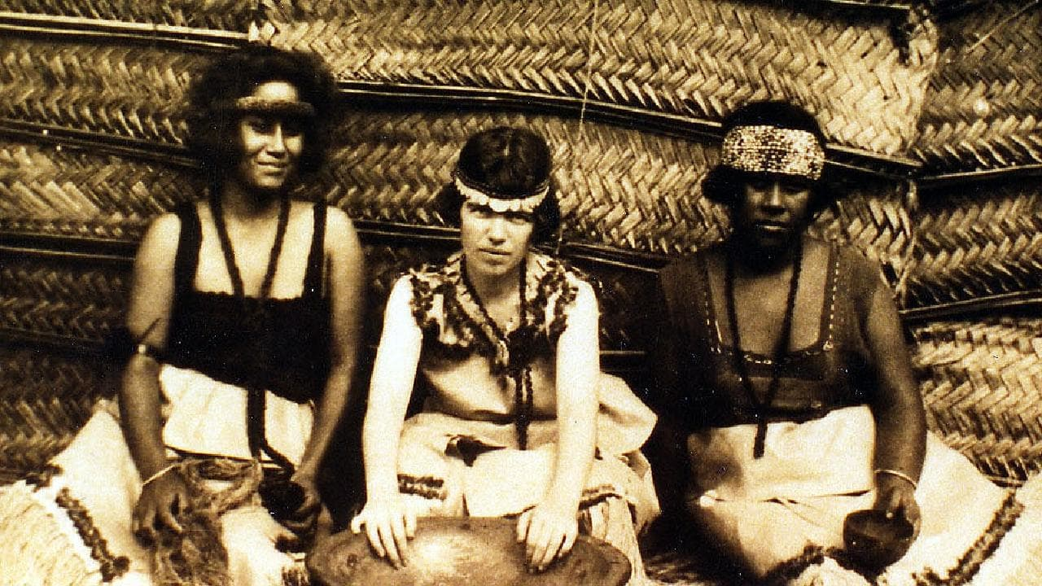
ეთნოგრაფიული მასალის ვიზუალური ფიქსაციის მეთოდები (მონიტორინგი)

Slide 6
ვიდეოატლასი
ვიდეომონიტორინგის შედეგად დაგროვდება თურქეთის ცალკეული კუთხეებში კომპაქტურად მცხოვრები ეთნიკური ქართველების ეთნოგრაფიული ყოფის ამსახველი დიდი მოც- ულობის ვიზუალური მასალა, რომლის საფუძველზეც შესაძლ- ებელია შეიქმნას ვიდეოასტლასი, რომელზეც აისახება თურ- ქეთის თითოეული მხარის, რეგიონის ქართული სოფლების ტრადიციული ყოფის რეალური სურათი და მათ მიერ დღემდე სათუთად შემონახული ქართული ეთნოკულტურული მემიკვ- იდრეობა.

Slide 7
დასკვნა
ვფიქრობთ, ვიდეოატლასი წარმოდგენილი უნდა იყოს თურქეთის თითოეული მხარის, რეგიონის, ხეობის ქართუველებით დასახლებული სოფლების თვითმყოფადი ტრადიციული კულტურის ცალკეული ელემენტების, რიტუალების, ჩვეულებების და სხვა კომპონენტების შესახებ გადაღებული ვიდეოფილმებისა და ფოტოების სახით, რომელიც ტექნიკურად ადვილად ხელმისაწვდომი და გასაგები იქნება ყველა ასაკისა და პროფესიის მაყურებლისთვის.
მართალია, ვიდეომონიტორინგის დროს დაფიქსირებული მთელი მასალა ვერ შევა ატლასში, მაგრამ მოხდება მათი არქივაცია და შეიქმნება მონაცემთა ბაზა, რაც სამეცნიერო მუშაობის ახალ პერსპექტივებს წარმოაჩენს. ასევე, თურქეთის ტერიტორიაზე მცხოვრები ეთნიკური ქართველების შესახებ სამეცნიერო და აუდიოვიზუალური მასალის საფუძველზე მომზადებული ეთნოვიზუალური ატლასი იქნება აქაურთა ყოფის ვიდეოდოკუმენტაცია.

Slide 8
გამოყენებული ლიტერატურა:
Balikci A. The Legacy of Margaret Mead: the Case of Visual anthropology. In: Bulletin of the International Committee on Urgent Anthropological Research. Vienna. Vol. 8., 1987;
Balikci A. Anthropologist and Ethnographic Filmmakers. In:
Anthropological Filmmaking. J’ Rollwagen, ed. NY Harwood,
1988;
Mead M., Visual Anthropology in a Discipline of Words. In: Principles of Visual Anthropology. P. Hockings, ed. Mouton,
1995.

Slide 9
მადლობა ყურადღებისათვის!
ავტორი: მანუჩარ ლორია

